Slide 1
Пространственно-временное распределение полного электронного содержания в различных гелиофизических условиях
Студент: Скачков А.П.
Научный руководитель: Ряховский И.А.
МФТИ и ИДГ РАН
Москва
2020

Slide 2
Цель и задачи
Цель – получение пространственно-временного распределения полного электронного содержания во время солнечной вспышки.
Задачи:
Обработка данных со станций GNSS
Вычисление наклонного ПЭС по групповым и фазовым измерениям
Оценка вертикального значения ПЭС
Нахождение пространственно-временных градиентов ПЭС

Slide 3
Основные теоретические положения
GPS (Global Positioning System) – спутниковая система навигации, позволяющая определить местоположение объекта в пространстве.
Основные параметры GPS
Высота орбиты | 20200 км
Количество орбитальных плоскостей | 6
Количество спутников | 32*
Частоты сигналов | 1575.42 и 1227.60 МГц

Slide 4
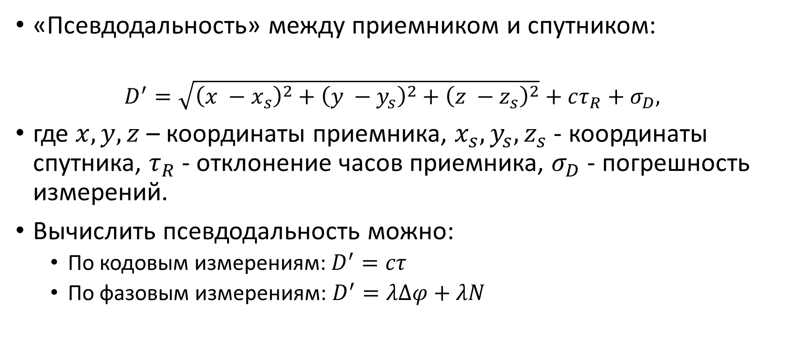
Основные теоретические положения
«Псевдодальность» между приемником и спутником:
$$D^{′}=\sqrt{{\left(x −x_{s}\right)}^{2}+{\left(y −y_{s}\right)}^{2}+{\left(z −z_{s}\right)}^{2}}+cτ_{R}+σ_{D},$$
где $x, y, z$ – координаты приемника, $x_{s}, y_{s}, z_{s}$ - координаты спутника, $τ_{R}$ - отклонение часов приемника, $σ_{D}$ - погрешность измерений.
Вычислить псевдодальность можно:
По кодовым измерениям: $D^{′}=cτ$
По фазовым измерениям: $D^{′}=λΔφ+λN$

Slide 5
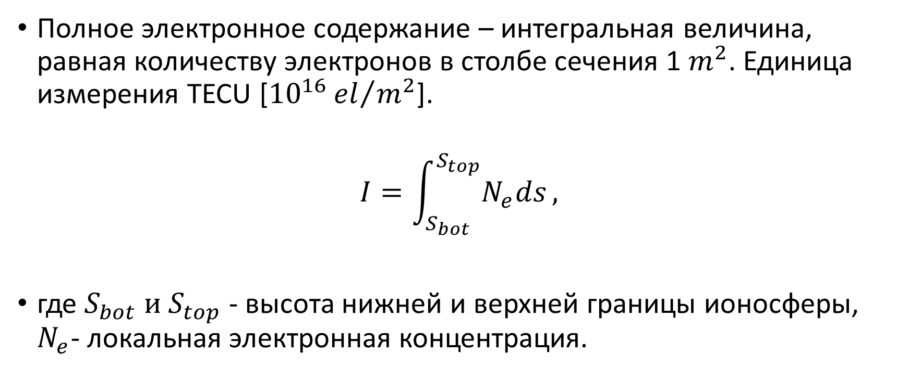
Основные теоретические положения
Полное электронное содержание – интегральная величина, равная количеству электронов в столбе сечения 1 $m^{2}$. Единица измерения TECU [${10}^{16}{el}/{m^{2}}$].
$$I=\int_{S_{bot}}^{S_{top}}{N_{e}ds},$$
где $S_{bot} и S_{top}$ - высота нижней и верхней границы ионосферы, $N_{e}$- локальная электронная концентрация.

Slide 6
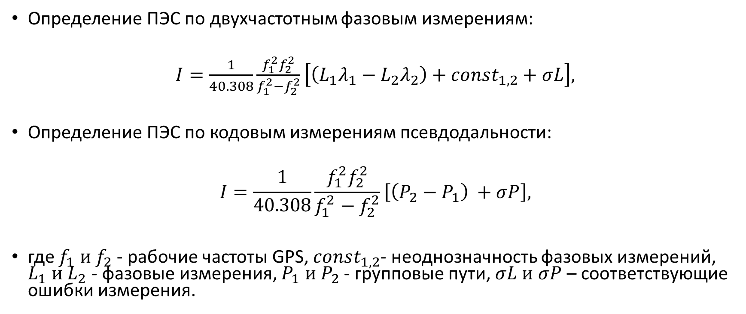
Основные теоретические положения
Определение ПЭС по двухчастотным фазовым измерениям:
$I=\frac{1}{40.308}\frac{f_{1}^{2}f_{2}^{2}}{f_{1}^{2}−f_{2}^{2}}\left[\left(L_{1}λ_{1}−L_{2}λ_{2}\right)+const_{1,2}+σL\right],$
Определение ПЭС по кодовым измерениям псевдодальности:
$$I=\frac{1}{40.308}\frac{f_{1}^{2}f_{2}^{2}}{f_{1}^{2}−f_{2}^{2}}\left[\left(P_{2}−P_{1}\right) +σP\right],$$
где $f_{1} и f_{2}$ - рабочие частоты GPS, $const_{1,2}$- неоднозначность фазовых измерений, $L_{1} и L_{2}$ - фазовые измерения, $P_{1} и P_{2}$ - групповые пути, $σL и σP$ – соответствующие ошибки измерения.

Slide 7
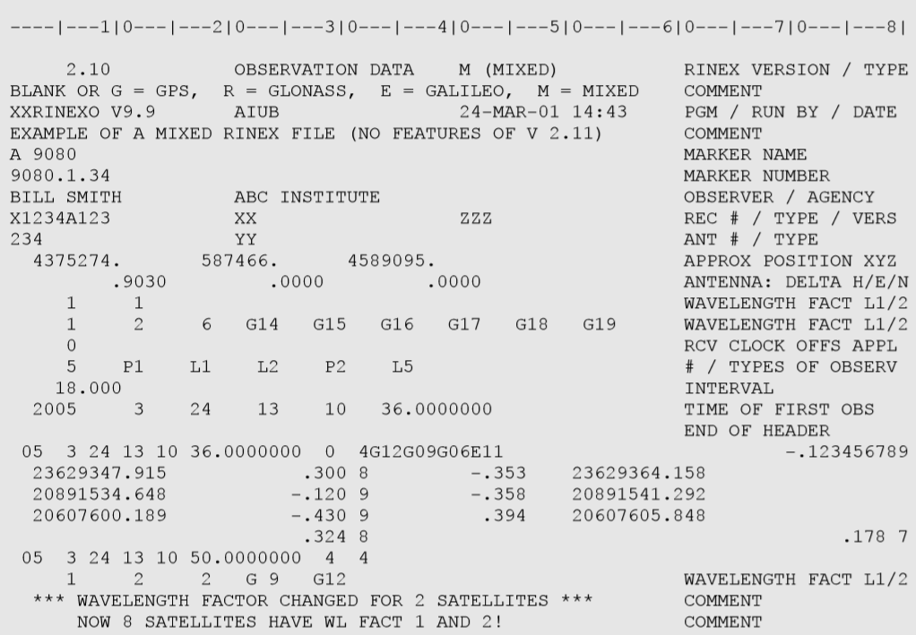
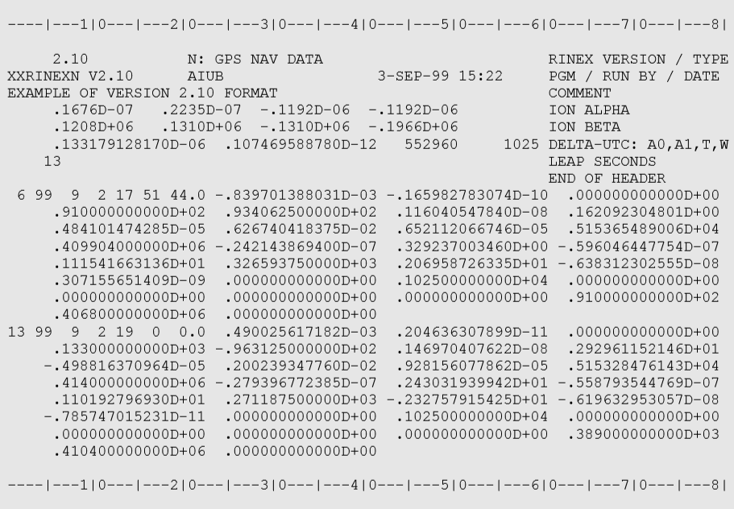
Практическая часть
Обработка данных GNSS и навигационных сообщений
Данные наблюдений
Навигационные данные

Slide 8
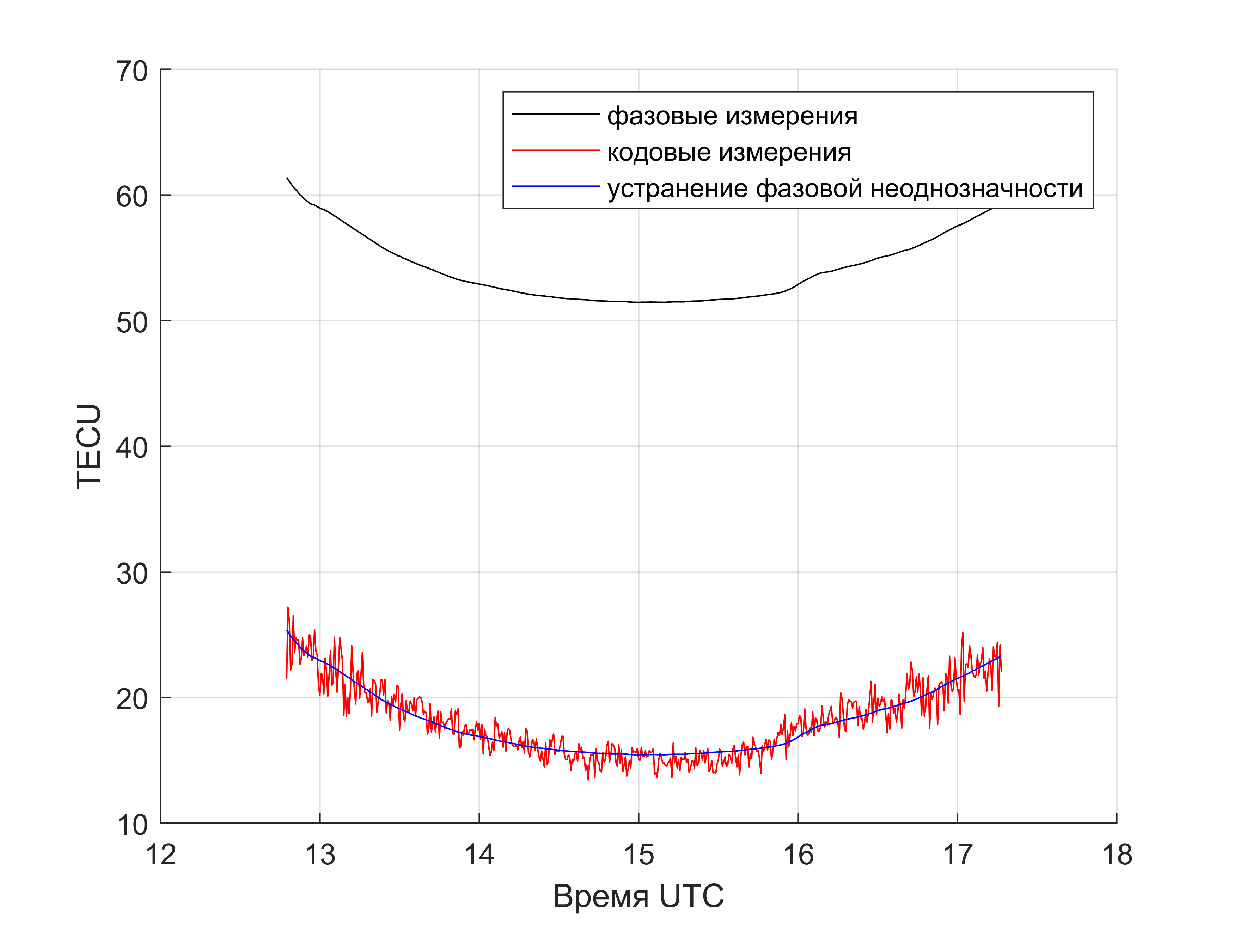
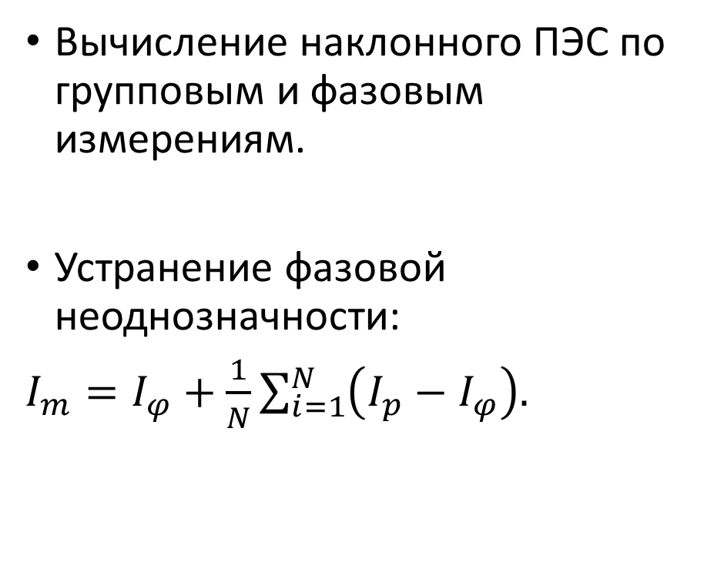
Практическая часть
Устранение фазовой неоднозначности
Вычисление наклонного ПЭС по групповым и фазовым измерениям.
Устранение фазовой неоднозначности:
$I_{m}=I_{φ}+\frac{1}{N}\sum_{i=1}^{N}{\left(I_{p}−I_{φ}\right).}$

Slide 9
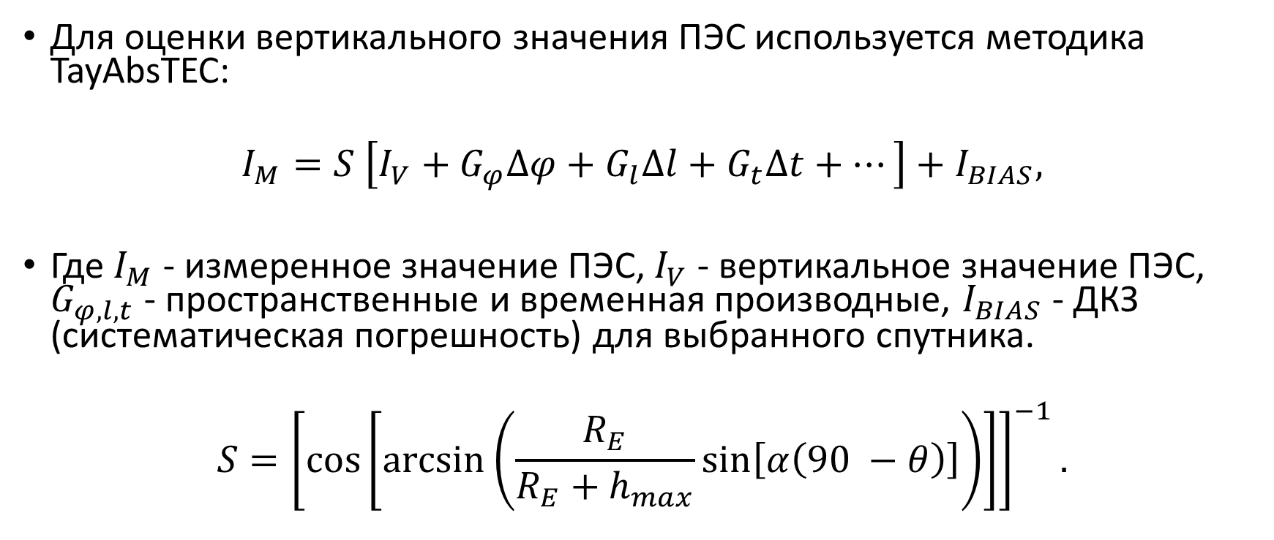
Практическая часть
Для оценки вертикального значения ПЭС используется методика TayAbsTEC:
$$I_{M}=S \left[I_{V}+G_{φ}Δφ+G_{l}Δl+G_{t}Δt+…\right]+I_{BIAS},$$
Где $I_{M}$ - измеренное значение ПЭС, $I_{V}$ - вертикальное значение ПЭС, $G_{φ,l,t}$ - пространственные и временная производные, $I_{BIAS}$ - ДКЗ (систематическая погрешность) для выбранного спутника.
$$S={\left[\cos\left[\arcsin\left(\frac{R_{E}}{R_{E}+h_{max}}\sin\left[α\left(90 −θ\right)\right]\right)\right]\right]}^{−1}.$$

Slide 10
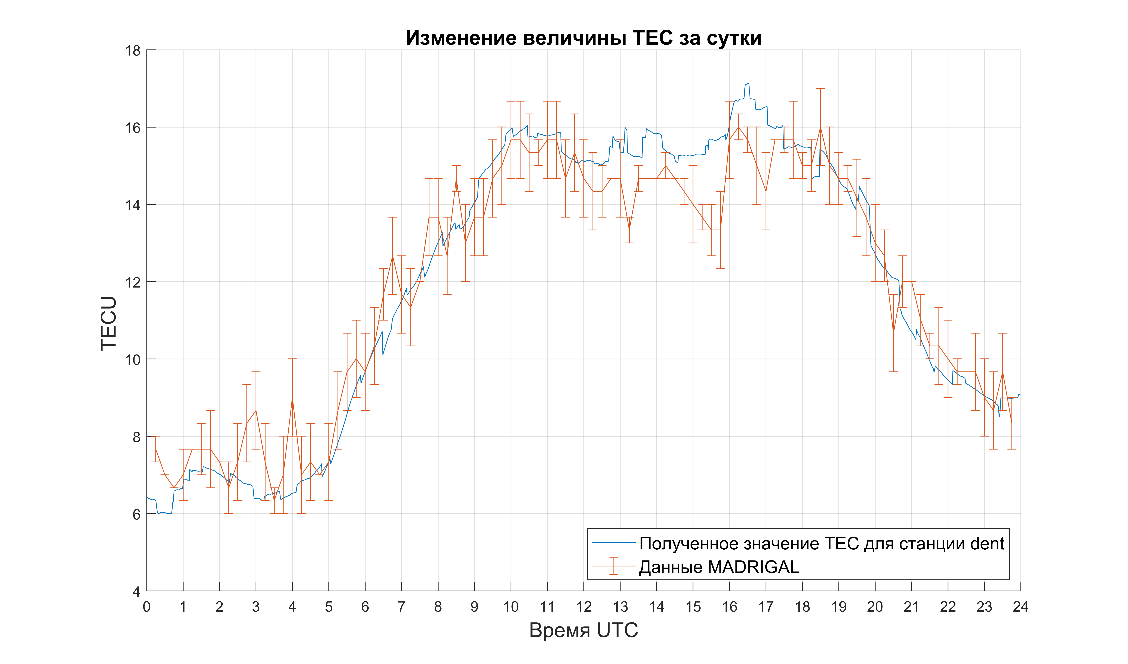

Slide 11
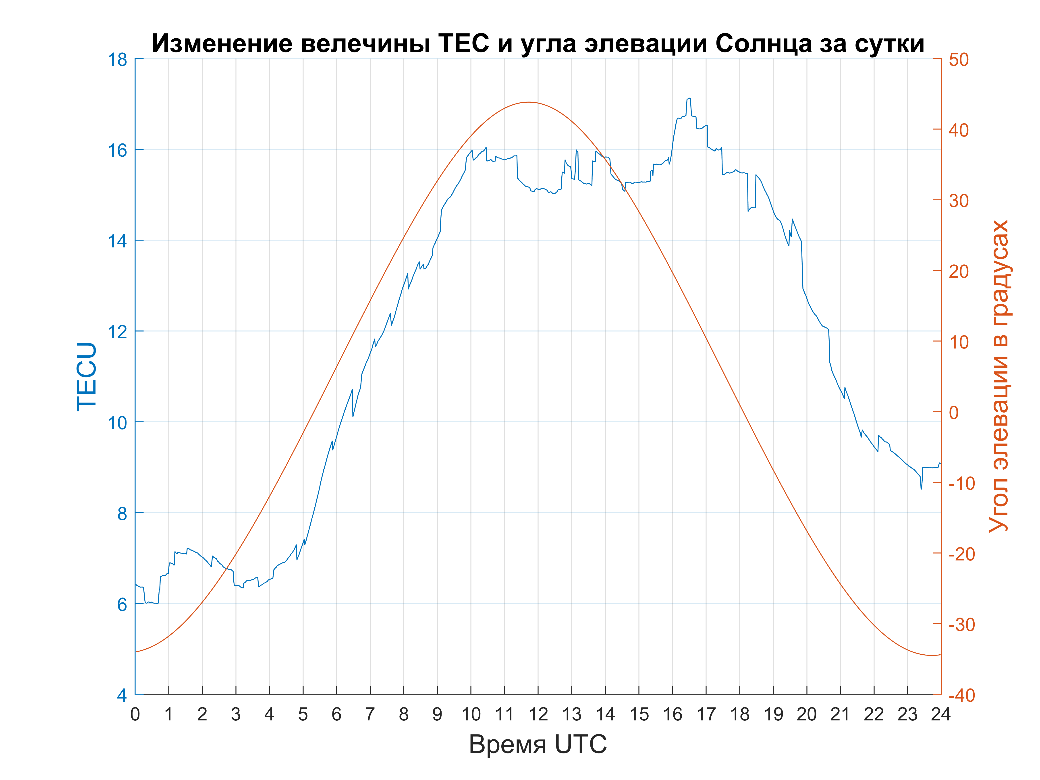

Slide 12
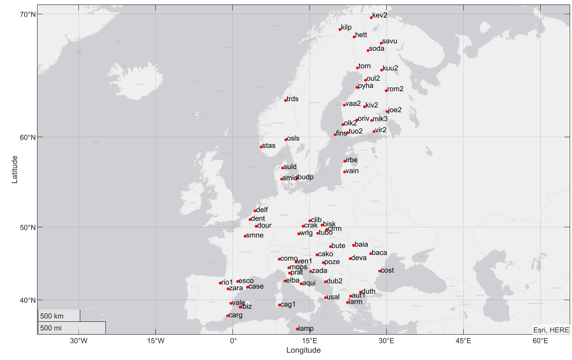
Расположение выбранных станций

Slide 13
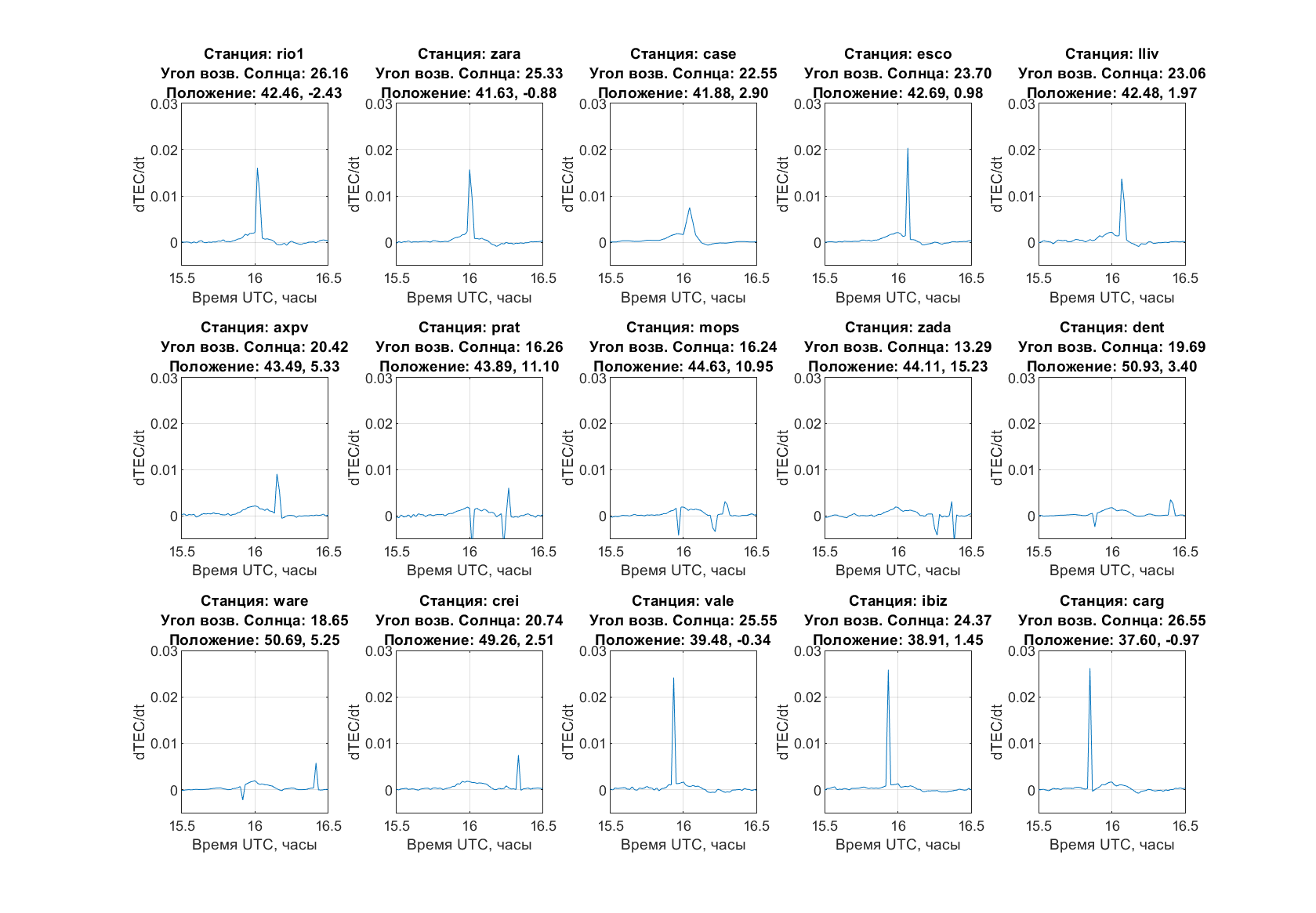

Slide 14
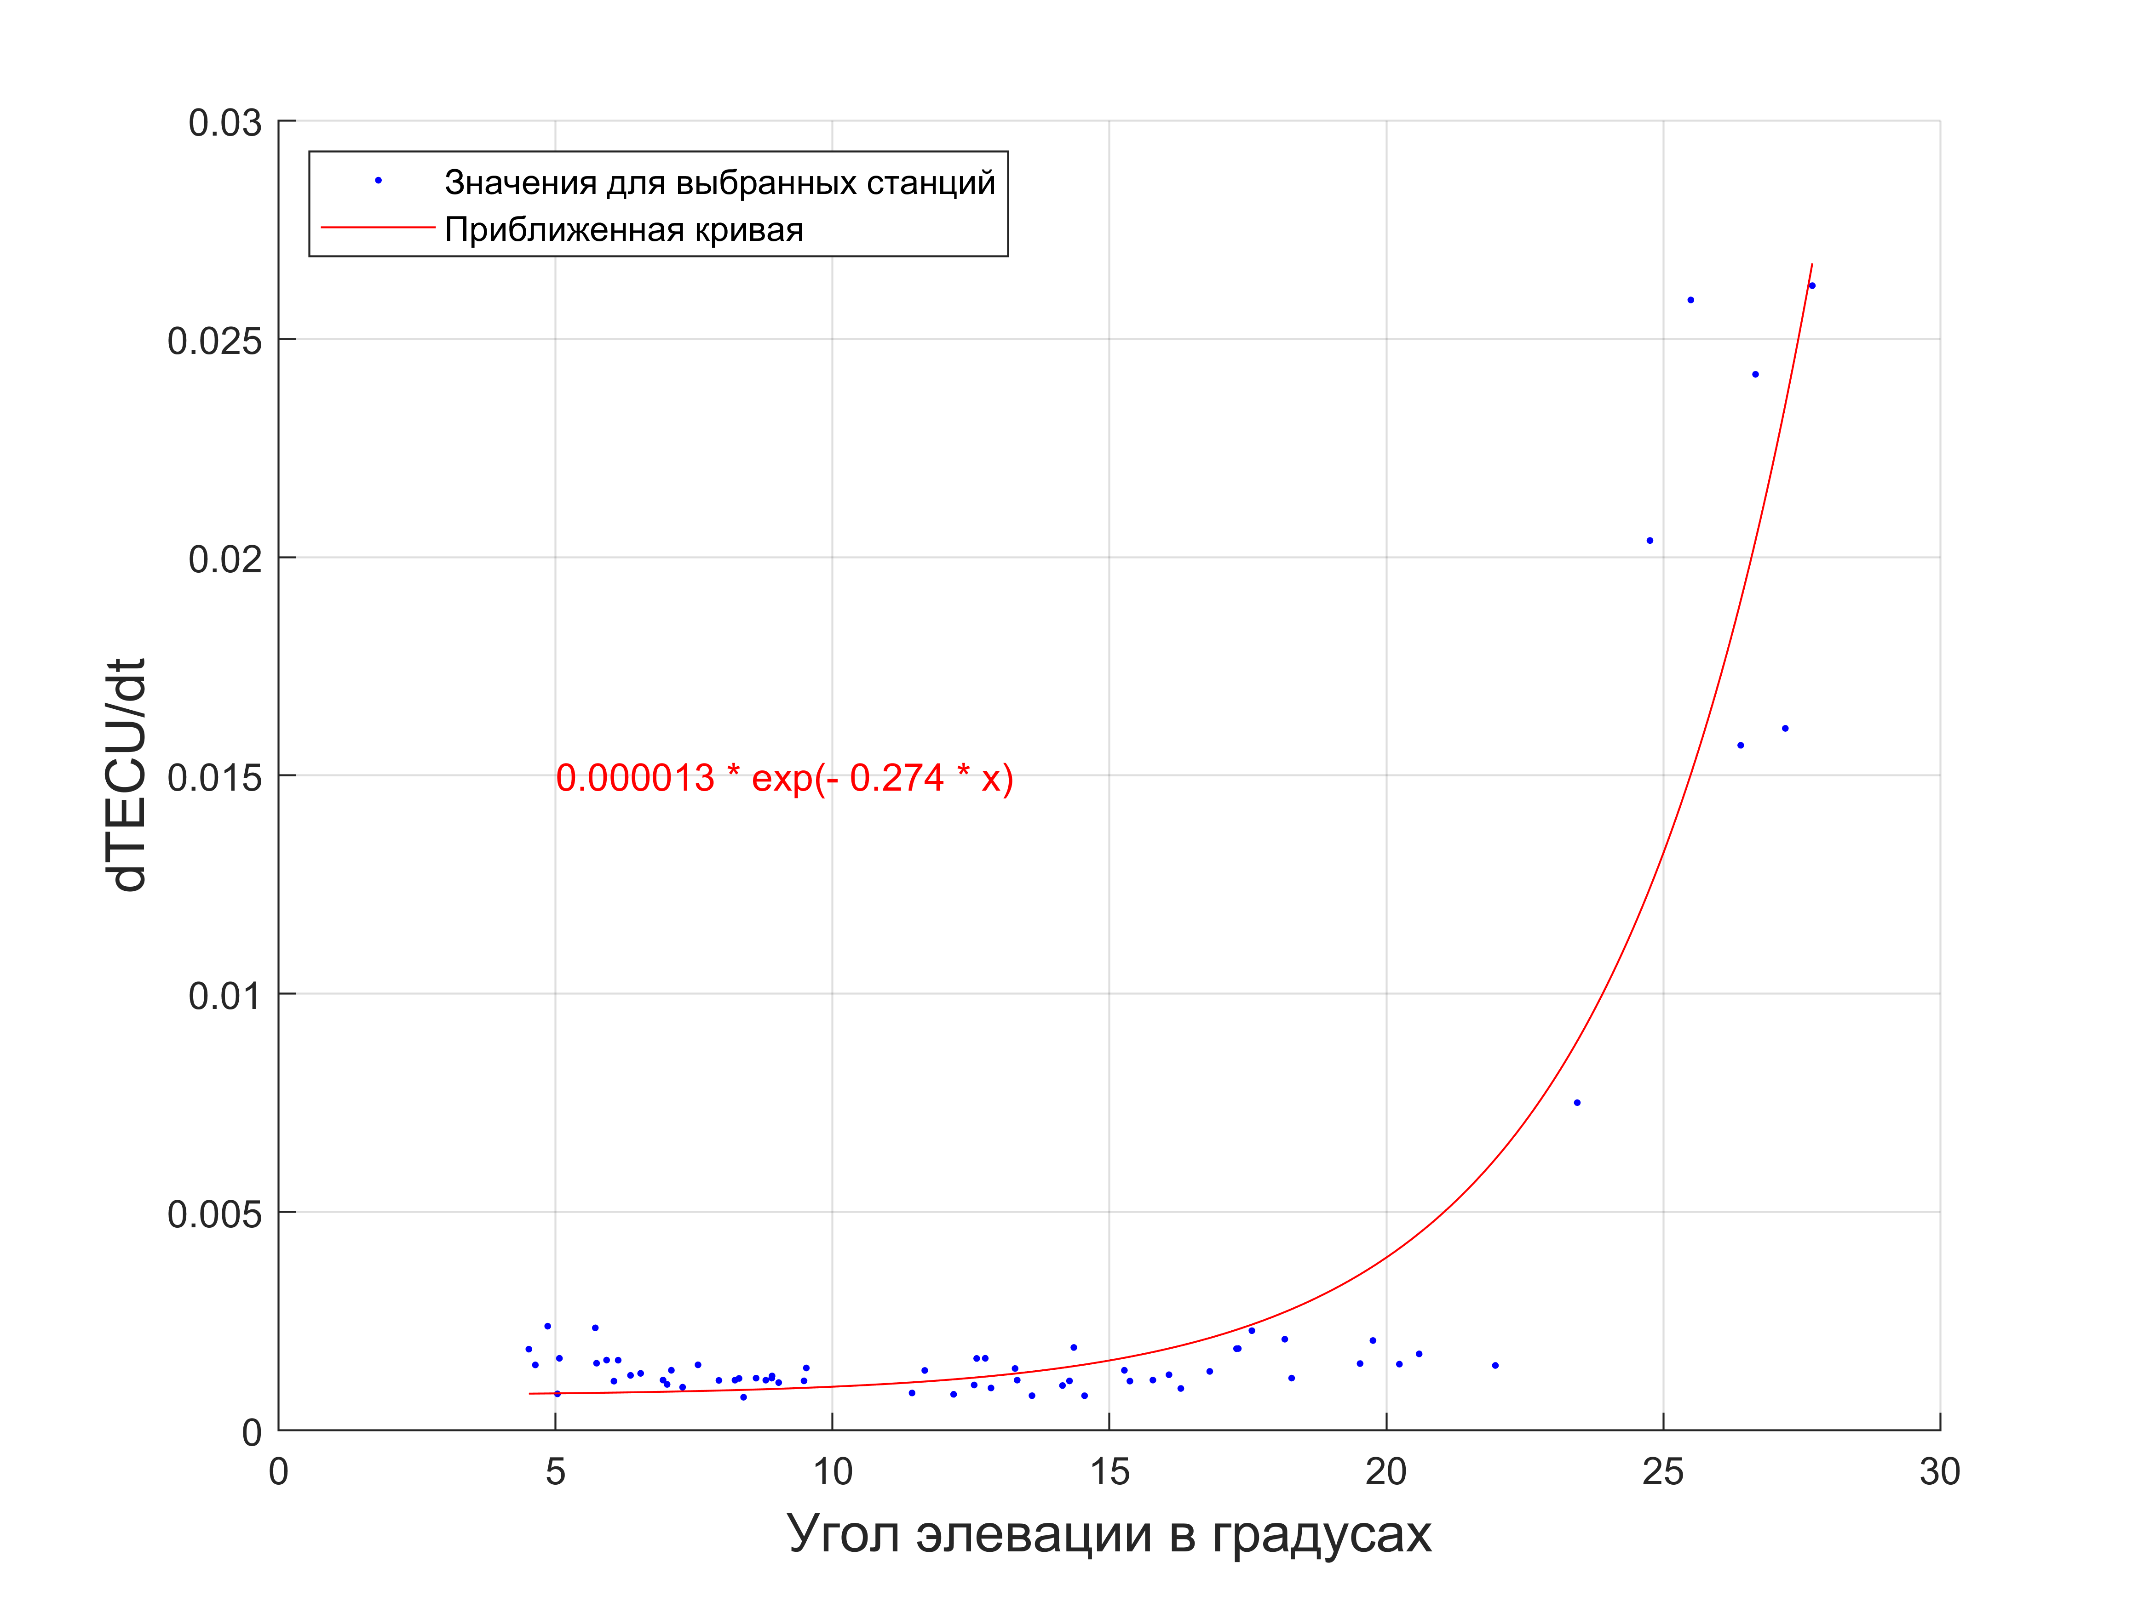
Зависимость пикового значения временной производной от зенитного угла Солнца

Slide 15
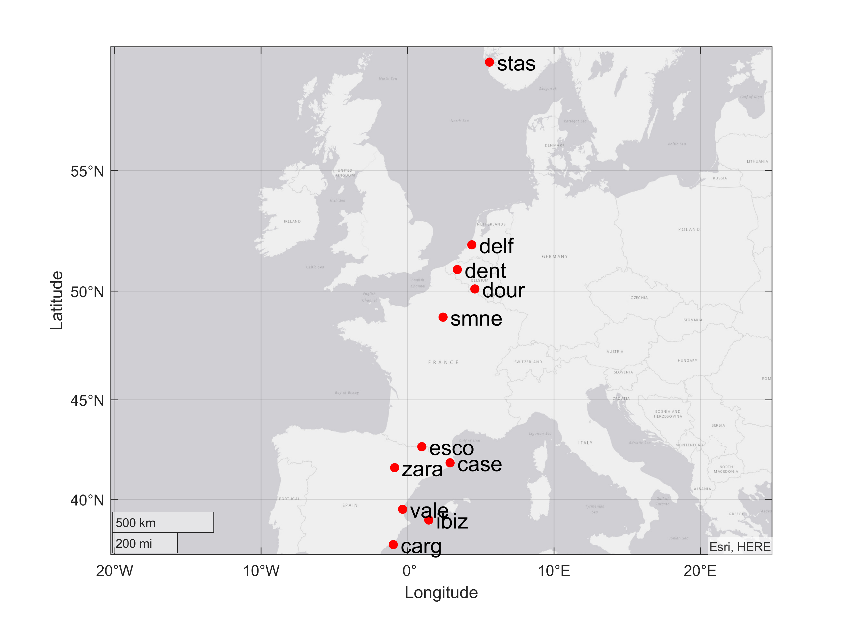
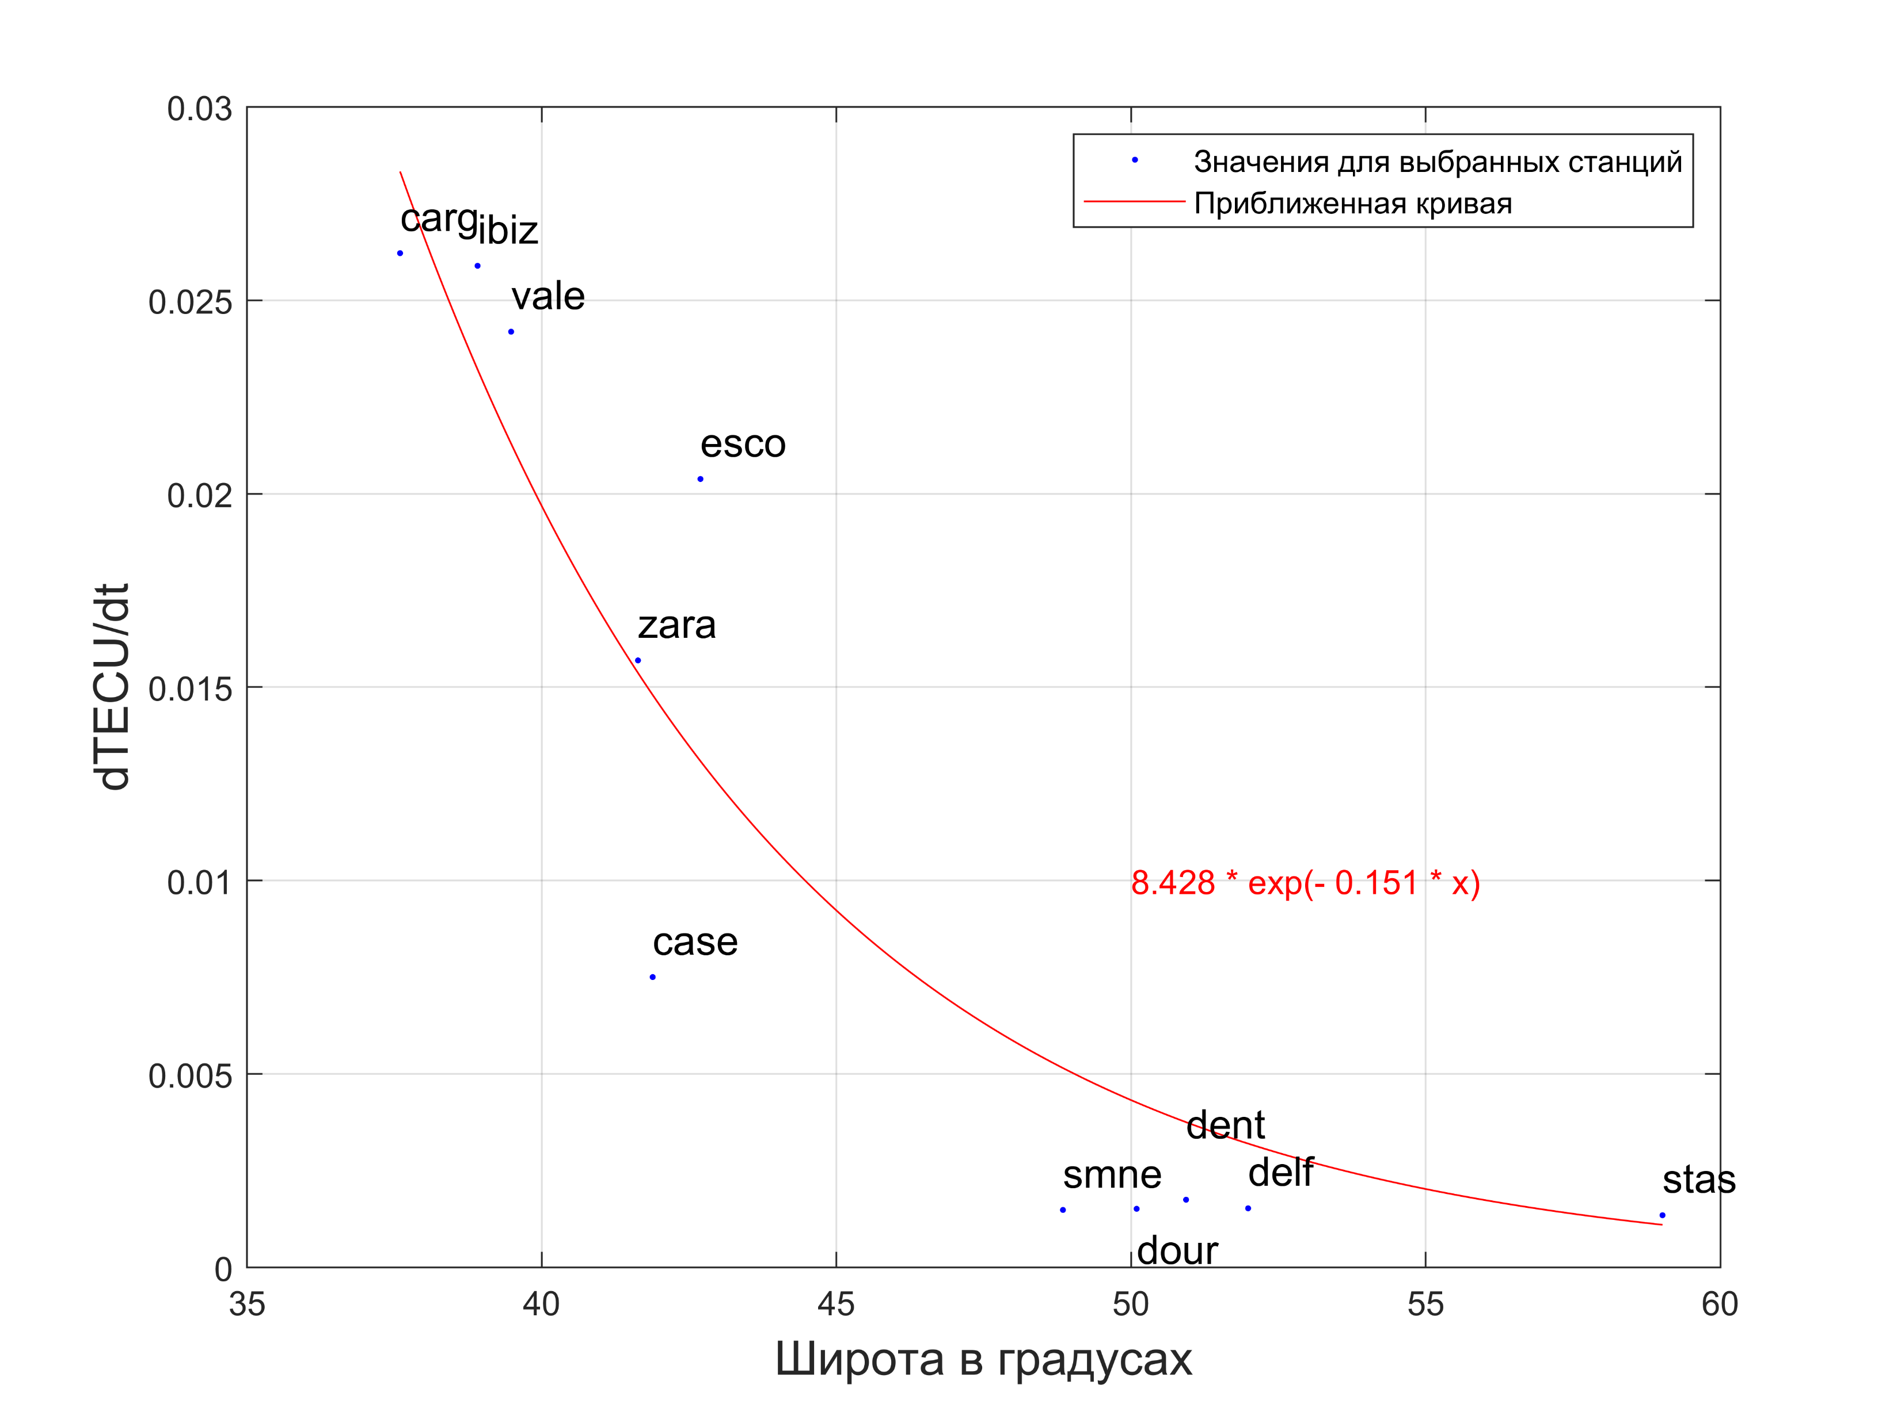
Распределение вариации ПЭС по широте
Выбранные станции
Зависимость пикового значения временной производной

Slide 16
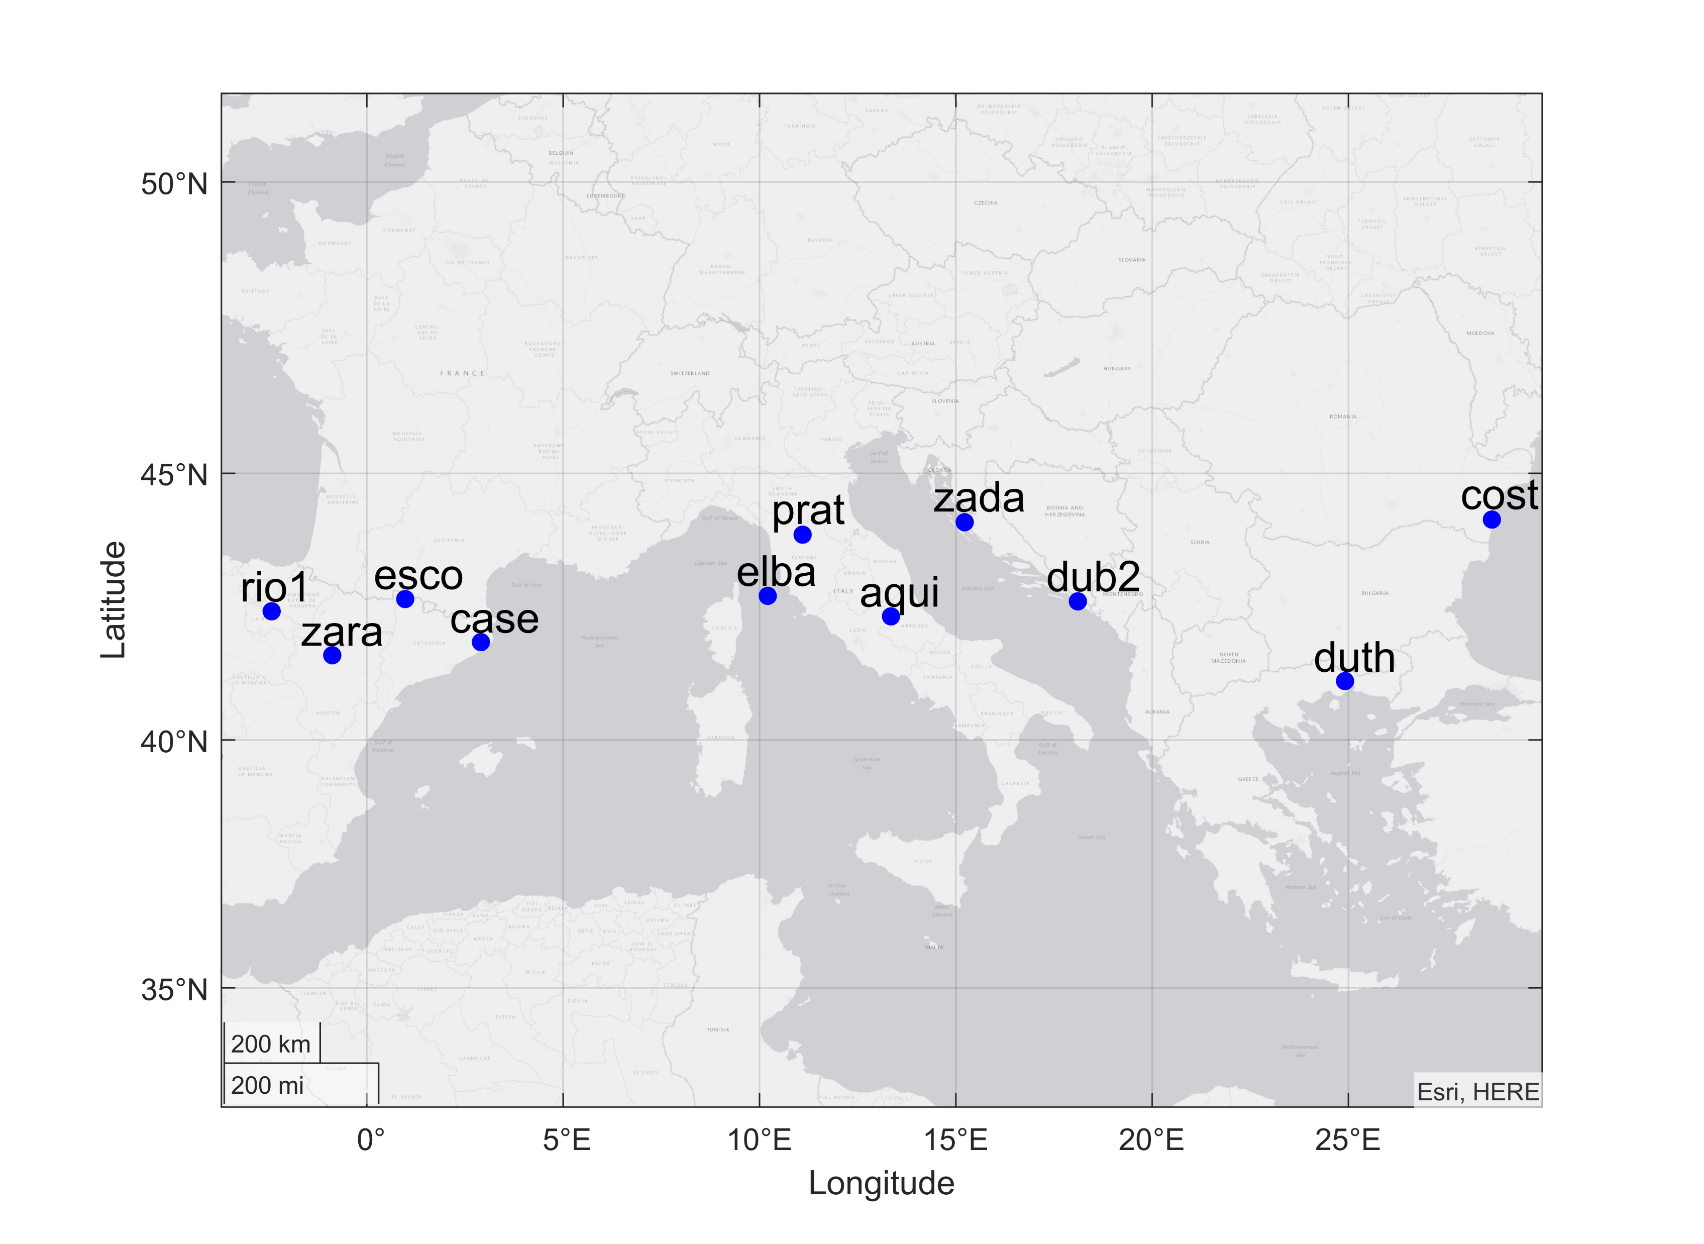
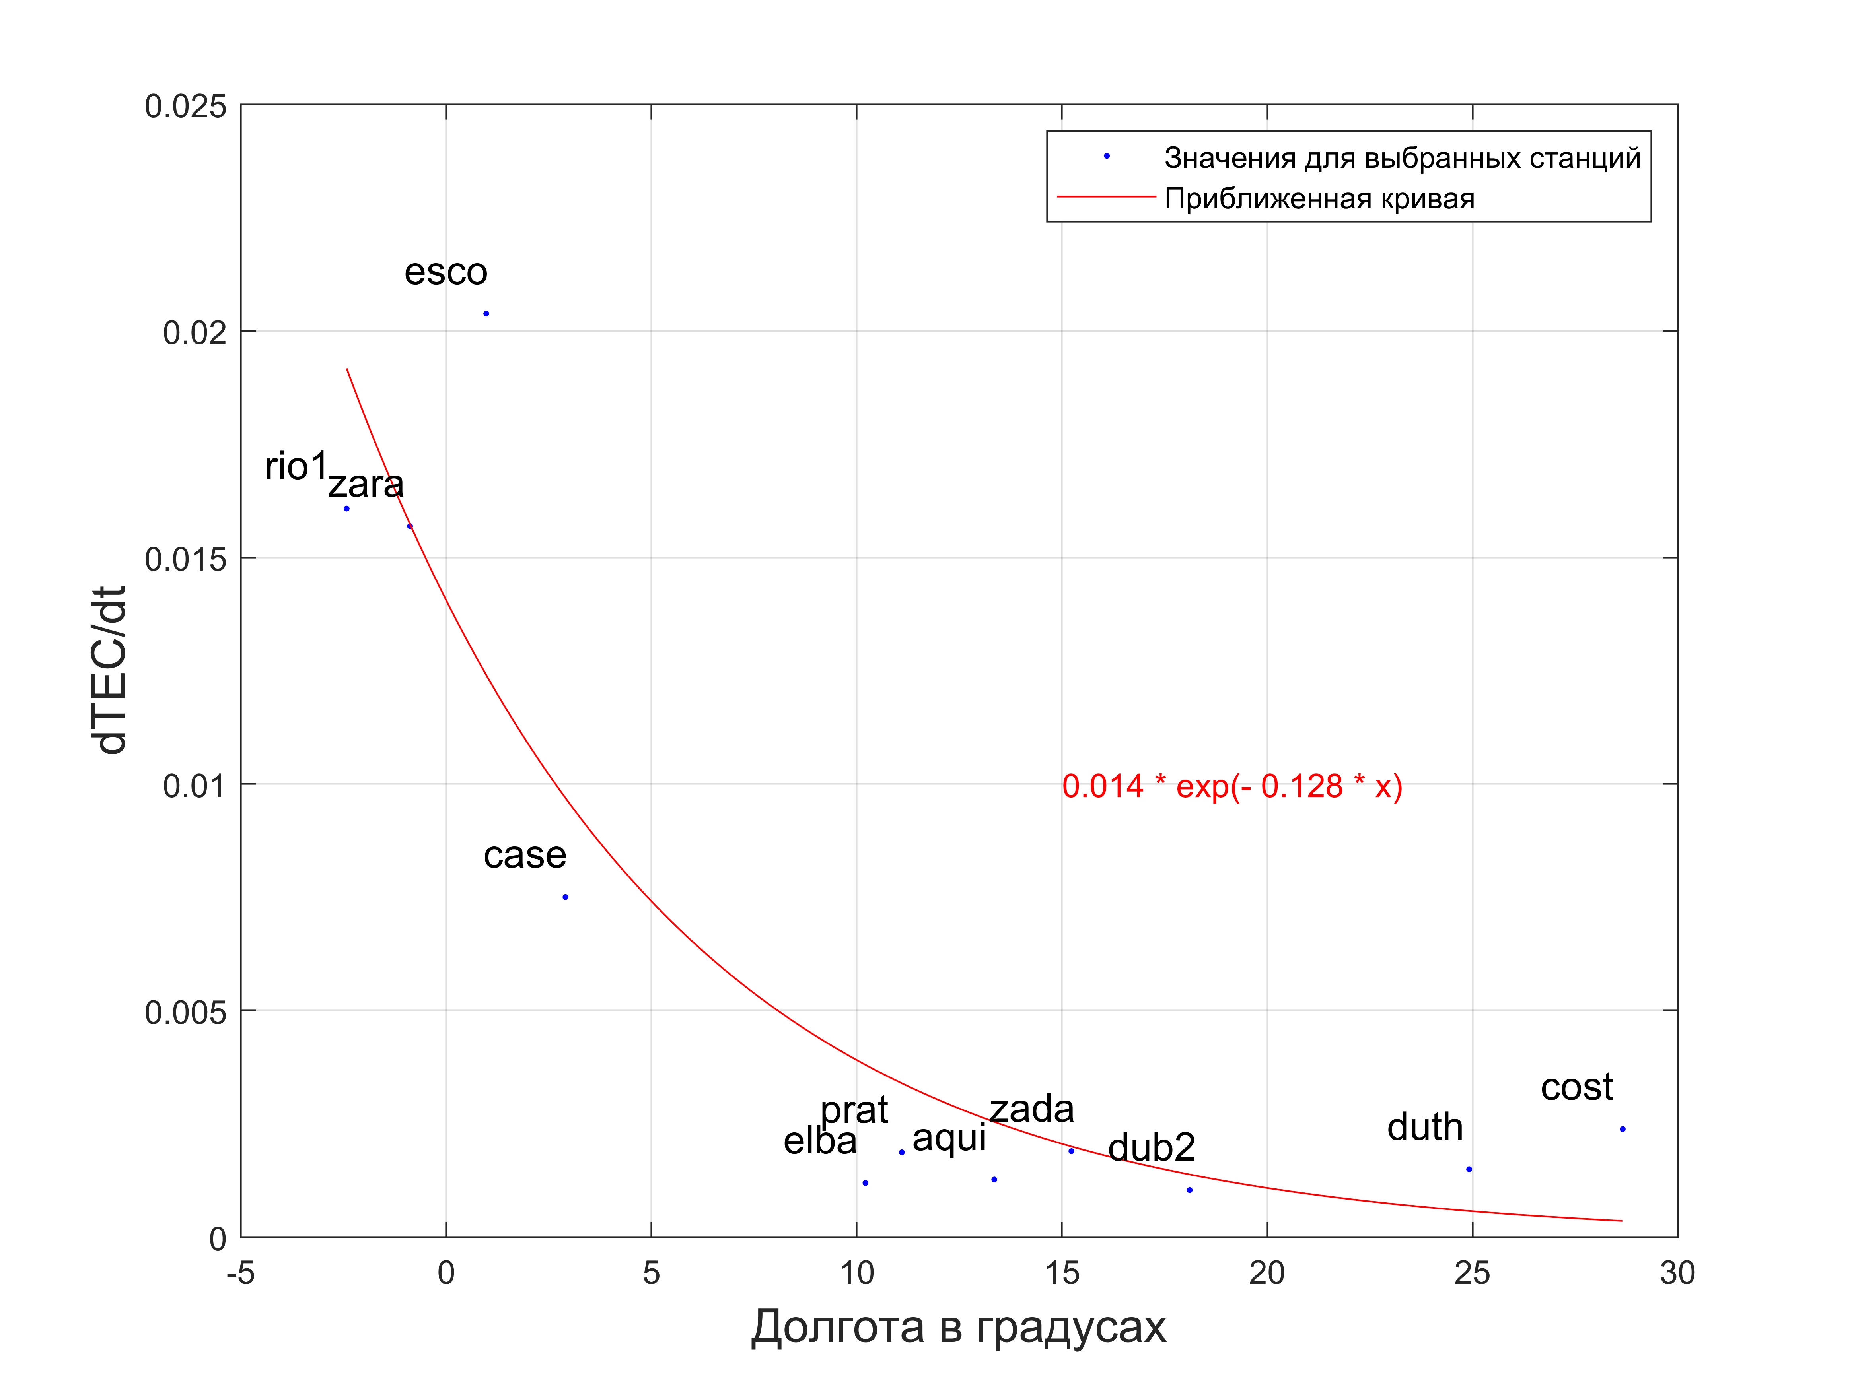
Распределение вариации ПЭС по долготе
Выбранные станции
Зависимость пикового значения временной производной

Slide 17
Полученные результаты
Был освоен алгоритм расчета абсолютного значения ПЭС, а также пространственно-временных градиентов ПЭС первого и второго порядка по данным приемника ГНСС, расположенного в ГФО «Михнево»
Была проведена верификация полученных результатов с данными мировых сетей, которая свидетельствует о том, что данный метод можно считать достоверным

Slide 18
Полученные результаты
Был обработан и проанализирован огромный массив данных со станций, расположенных на освещенной стороне Земли во время вспышки и показан нелинейный рост пикового значения временной производной ПЭС от зенитного угла Солнца

Slide 19
Спасибо за внимание!

